Slide 1
وحدة شعب
عرض تقديمى عن

Slide 2
الفهرس الرئيسى
عناصر الدرس
الأهداف
التقويم

Slide 3
الأهداف الدرس

Slide 4
ان يعدد الطالب عوامل حضارة علي أرض مصر.
01
ان يحلل الصور والخرائط اي ترتبط بتطور الاحداث في مصر القديمة.
الأهــــداف
02
03
ان يعتز بتاريخ مصر القديمة.
Saturn
ان يقارن بين العصور التاريخية وعصور ما قبل التاريخ.
04
05
أن يتعرف علي العصور التي مرت بها مصر.
Saturn

Slide 5
عنـــاصر الـــدرس
فهرس المحتوى
المقدمة
عصور ما قبل
التاريخ
العصر العتيق

Slide 6
المقــــدمة
لقد أدرك المصري القديم منذ وجوده على كوكب الارض أن السعي والعمل بجد واجتهاد والتعاون مع الأخرين هو أساس التقدم والرقى، فانتقل من حياة الترحال إلى حياة الاستقرار على ضفاف نهر النيل.

Slide 7
عصر ما قبل التاريخ
01
04
العصر النحاسي
عصر ما قبل الأسرات
العصر الحجرى القديم
العصر الحجري الحديث
02
03

Slide 8
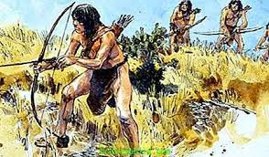
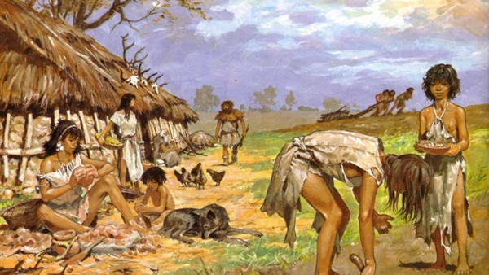
العـــصر الحجــري
فى هذا العصر كان الإنسان المصري دائم التنقل فوق الهضاب من أجل جمع البذور والثمار من الأشجار والنباتات وصيد الحيوانات والطيور ,وقد تمكن المصري القديم في هذا العصر من القيام بعدة
هل تعرفها ؟
نلاحظ من الصور التالية أنه :
صنع أدواته من الحجارة واستخدمها في الصيد
اكتشف النار واستخدمها في طهى الطعام
سكن المصري القديم الكهوف .

Slide 9
العــصر الحجــري الحـــديث
وفيه هجر الإنسان المصري الهضاب بعد أن حل بها الجفاف ونزل إلى وادى النيل حيث:
05
03
01
04
02
عاش حياة الاستقرار بدل من حياة التنقل فأقام المساكن وظهرت القرى .
اعتنى بتربية الماشية والاغنام والماعز.
أقام المقابر لدفن الموتى .
عرف صناعة (الأواني – النسيج والملابس من الكتان)
عرف الزراعة ,وأنتح الحبوب مثل : القمح والشعير والكتان .

Slide 10
العصر النحاسي :(عصر استخدام المعادن )
في هذا العصر كان المصري القديم أكثر استقرارا :لذلك تمكن من السير بخطى سريعة نحو التطور الحضاري حيث:
استخرج النحاس من شبه جزيرة
سيناء.
صنع ادواته من المعادن والحجارة والخشب والعاج.
ظهرت بعض العبادات مثل تقديس بعض الحيوانات.
بنى مسكنه من الطوب اللبن وفرشه بالحصير والأسرة الخشيب غير المرتفعة ووسائد من الجلد .

Slide 11
عصر ما قبل الأسرات (التدرج نحو الوحدة السياسية)
فى هذا العصر بذل المصريون القدماء جهودا كبيرة من أجل تحقيق حلمهم في الوحدة السياسية وقد استغرق ذلك سنوات طويلة , مرت خلالها البلاد بعدة مراحل .......هل تعرفها ؟
نشأة الأقاليم المستقلة
ظهور المدن
4
3
2
1
تحقيق الوحدة الأولى
نشأة القرى

Slide 12
ظهور المدن
نشأة القرى
ظهرت المدن نتيجة اتساع القرى وكثرة عدد سكانها ، الذين شعروا بحاجتهم إلى نظام يحفظ لهم حقوقهم ويعرفهم واجباتهم ويضع لهم نظاما فى التعامل
بعد أن نزل المصري القديم ليعيش بجوار نهر النيل تعلم الزراعة والاستقرار وشيد بيوتا صغيرة وأكواخا من الطوب اللبن بجوار الأراضي التي زرعها ، فتكونت القرى من تجمع هذه البيوت مع بعضها البعض

Slide 13
تحقيق الوحدة الأولى
بمرور الزمن تمكن أحد حكام أقاليم الوجه البحري أن يوحد كل أقاليم الدلتا فى مملكة واحدة عرفت بمملكة الشمال ، ثم اتسعت الوحدة فشملت مصر كلها عام 4242ق.م، وتم اختيار مدينة (أون )هليوبوليس مكان عين شمس الحالية عاصمة موحدة للبلاد
نشأة الأقاليم المستقلة
لم تلبث أن نشأت من تجمع كل من القرى والمدن وحدات إقليمية مستقلة كان لكل منها :
معبود خاص له شعار من الطير أو الحيوان أو النبات ،وعاصمة خاصة به , وحاكم يرعى شئونه, وجيش يحميه.

Slide 14
قامت بالوجه القبلي وكانت عاصمتها نخب (الكاب حاليا) شمال أدفو بمحافظة أسوان وشعارها زهرة اللوتس , ومعبودها أنثى النسر .
الشمال
2
1
الجنوب
قامت في الوجه البحرى وكانت عاصمتها بوتو(مركز دسوق محافظة كفر الشيخ) وشعارها نبات البردى ، ومعبودها ثعبان الكوبرا .

Slide 15
العصر العتيق
ظلت البلاد منقسمة إلى مملكتين متحاربتين زمنا طويلا حتى ظهر فى طيبة (الأقصر حاليا) حاكم عظيم يدعى نعرمر (مينا )اتجه نحو توحيد البلاد بعد أن حقق النصر على مملكة الشمال وبذلك ثم توحيد مصر كلها شمالها وجنوبها سنة 3200ق.م,وبنى لها عاصمة موحدة

Slide 16
لينك اللعبة التعليمية
https://wordwall.net/embed/play/8072/237/649

